Slide 1






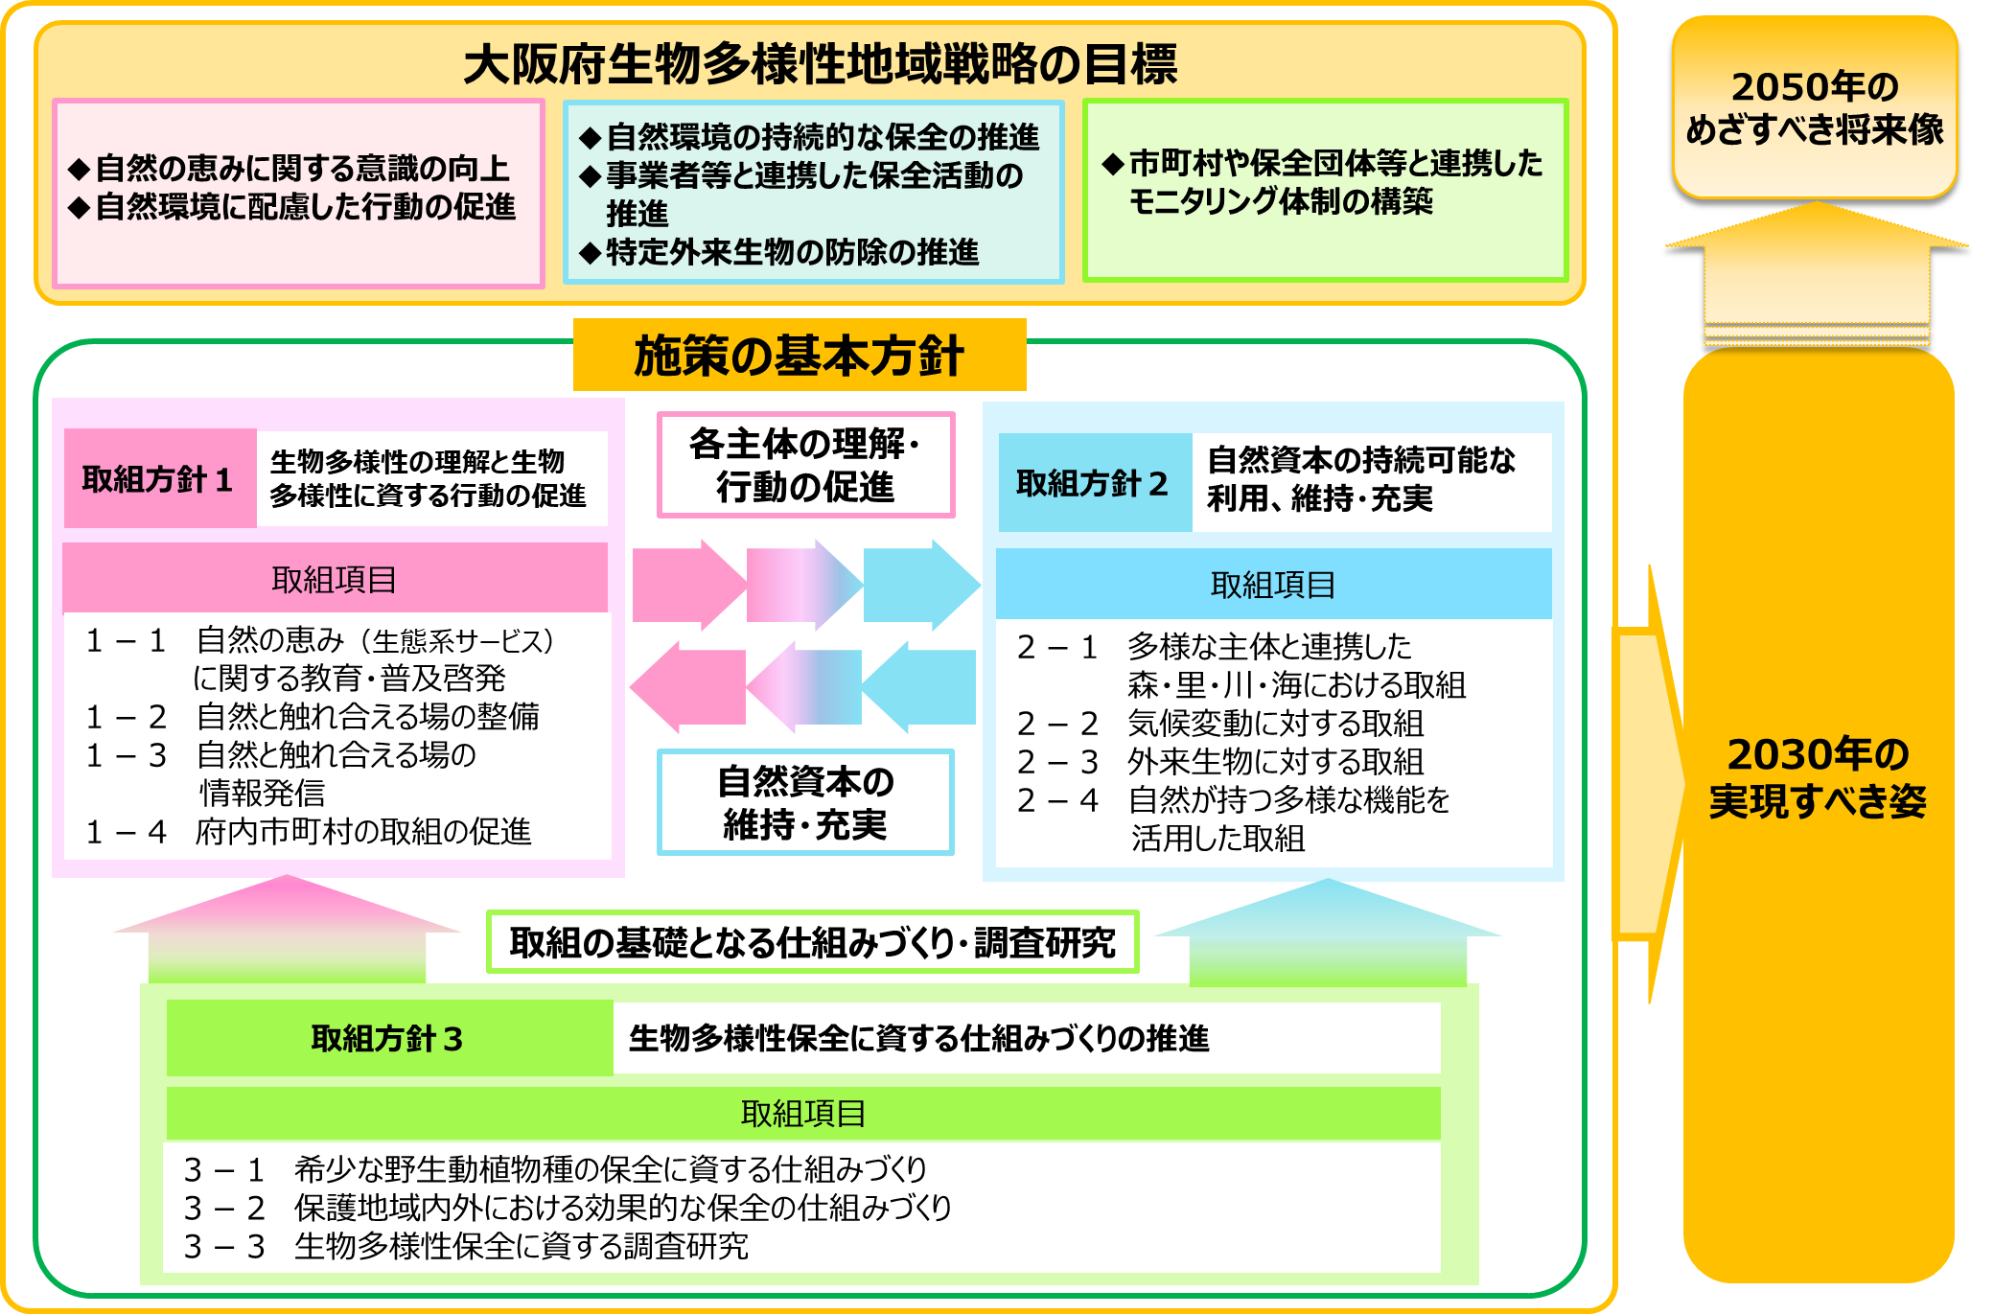
大阪府生物多様性地域戦略の中間見直しについて
資料 1－２
現計画の概要・取組状況
国の動向
計画の位置付け 生物多様性基本法第13条の規定に基づき2022年３月に策定。
計画期間
「2030大阪府環境総合計画」の計画期間を踏まえ、2022年度～2030年度までの計画期間
2023年3月 生物多様性国家戦略の策定
2024年3月 ネイチャ―ポジティブ経済移行戦略の公表 企業の事業活動の中での生物多様性の取組の必要性を明示 〇企業の価値向上プロセスとビジネス機会の具体例 〇ネイチャーポジティブ経営への移行に当たり企業が抑えるべき要素〇国の施策によるバックアップ
2025年4月 地域生物多様性増進法の施行 企業等による地域における生物多様性の増進のための活動を促進
【目標（2030年度目標）】 『ネイチャ―ポジティブ：自然再興』の実現
【基本戦略】 １ 生態系の健全性の回復 （30by30目標） ２ 自然を活用した社会課題の解決（Nbs） ３ ネイチャーポジティブ経済の実現 ４ 生活・消費行動における生物多様性の価値の認識と行動 ５ 生物多様性に係る取組を支える基盤整備と国際連携の推進
検討内容（案）
目標・将来像の見直しについて
「生物多様性国家戦略の策定」、「2025大阪・関西万博のレガシー」、「2030大阪府環境総合計画の見直し」等の社会情勢の変化を踏まえた目標・将来像の見直し
取組進捗状況の評価と目標達成に向けた新たな取組 これまでの「施策の基本方針」に基づく各分野の進捗状況を評価(中間レビュー）し、目標達成に向けた新たな取組を検討
取組状況
【取組方針１ 生物多様性の理解と生物多様性に資する行動の促進】
〇日常の行動と生物多様性との関係を知ることが出来るウェブサイト「生物多様性くらしナビ まいのちosaka」を開設
〇教員や企業の環境担当者等が生物多様性の重要性を教育、指導する際の資料として研修冊子・動画「知ろう・伝えよう おおさかの生物多様性」を公開
【取組方針２ 自然資本の持続可能な利用、維持・充実】
スケジュール（案）
〇生物多様性保全に取り組む企業・団体をサポートする「おおさか生物多様性応援宣言」登録制度を開始 （R7.9末時点 120企業・団体が宣言）
〇府内で確認されている特定外来生物について、種ごとの特徴や分布情報などを整理した「大阪府特定外来生物アラートリスト」 を作成。クビアカツヤカミキリ対策として技術研修会や府民参加の捕獲大会を実施
〇「堺第7-3区 共生の森」にて府民及びNPO等と共同による森づくりを実施し、これまでにのべ2万3千人参加し、 7万8千本を植樹（R6.10 自然共生サイト認定）
2025年12月 府環境審議会に諮問
同審議会 生物多様性地域戦略部会で審議
（３回程度）
2026年12月頃 府環境審議会より答申
2027年１月頃 パブリックコメントの募集
2027年３月頃 大阪府生物多様性地域戦略の見直し
【取組方針３ 生物多様性保全に資する仕組みづくりの推進】
〇絶滅のおそれのある野生動植物等について、絶滅への危険度に応じてランク付けした「大阪府レッドリスト2014」の改訂着手

